Slide 1

PHÒNG GIÁO DỤC VÀ ĐÀO TẠO ………….
TRƯỜNG TRUNG HỌC CƠ SỞ ………………
TOÁN 9
ZALO GVSB: Dương Thùy Dung
ZALO GVPB 1: Bùi Thanh Huyền
ZALO GVPB 2: Đào Đình Thịnh
NĂM HỌC: 2024 - 2025

Slide 2



A. THIẾT BỊ DẠY HỌC VÀ HỌC LIỆU
GIÁO VIÊN:
- SGK toán 9 cánh diều trang 28 đến trang 34, kế hoạch bài dạy, thước thẳng, bảng phụ hoặc máy tính, máy chiếu
HỌC SINH
- SGK, thước thẳng, bảng nhóm….

Slide 3









B. CHÚ THÍCH

Slide 4


CHƯƠNG II: BẤT ĐẲNG THỨC.
BẤT PHƯƠNG TRÌNH BẬC NHẤT 1 ẨN
Bài 1: BẤT ĐẲNG THỨC
(Tiết 2)

Slide 5

Hình thành kiến thức
Mở đầu
Luyện tập
Vận dụng
CÁC HOẠT ĐỘNG

Slide 6
Bài 1: BẤT ĐẲNG THỨC
Khởi động
01
02
Hình thành kiến thức
Luyện tập
03
04
Vận dụng

Slide 7

HOẠT ĐỘNG
Mở đầu

Slide 8
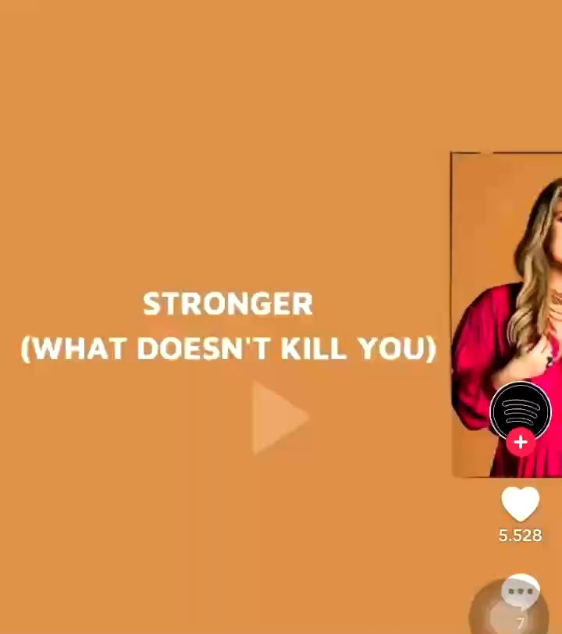


Trò chơi: Chiếc hộp kì diệu
Các con chuyền chiếc hộp có 2 ngăn, một ngăn có số thứ tự câu hỏi, một ngăn có tên phần thưởng. Các con nghe nhạc (cô sẽ cho nhạc dừng bất kì thời điểm nào), khi nhạc dừng bạn nắm giữ hộp sẽ bốc số thứ tự câu hỏi trong hộp. Khi bốc được câu hỏi nào, cô sẽ chiếu câu hỏi cho cả lớp cùng quan sát, bạn bốc được câu hỏi sẽ trả lời. Trả lời đúng sẽ được 1 phần quà bốc thăm trong hộp.

Slide 9
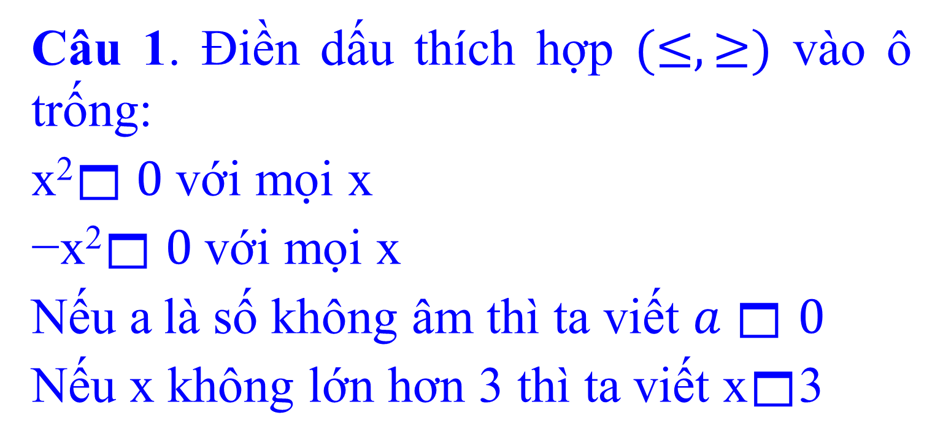
Câu 1. Điền dấu thích hợp $(≤,≥)$ vào ô trống:
x²$ 0$với mọi x
$\text{−}\text{x}\text{2} 0$với mọi x
Nếu $\text{a}$là số không âm thì ta viết $a \text{} 0$
Nếu x không lớn hơn 3 thì ta viết $\text{x}\text{}\text{3}$

Slide 10
Câu 2. Lấy 1 ví dụ về bất đẳng thức và chỉ ra vế trái, vế phải của bất đẳng thức đó.

Slide 11

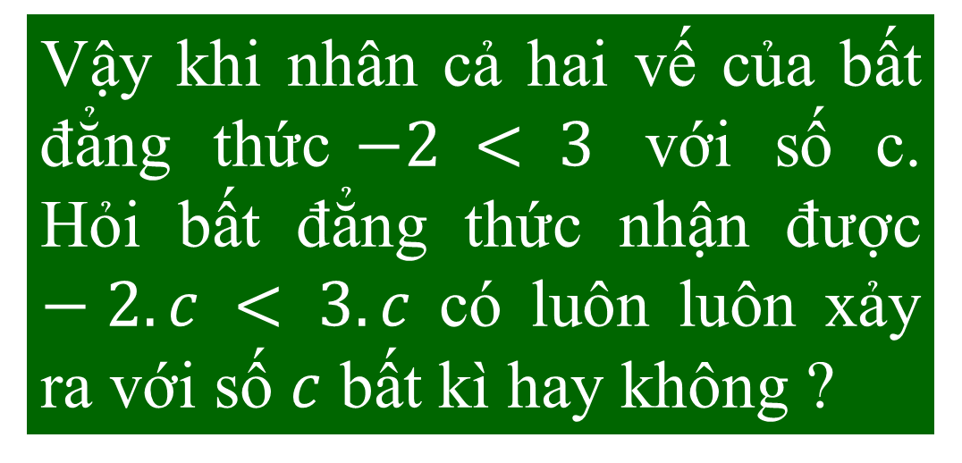
Câu 3: Nhắc lại tính chất liên hệ giữa thứ tự và phép cộng.
Vậy khi nhân cả hai vế của bất đẳng thức$−2 < 3$ với số c. Hỏi bất đẳng thức nhận được $−2.c < 3.c$ có luôn luôn xảy ra với số $c$ bất kì hay không ?

Slide 12

Vậy khi nhân cả hai vế của bất đẳng thức với cùng một số bất kì ta được bất đẳng thức mới cùng hay ngược chiều với bất đẳng thức ban đầu. Và cùng hay ngược chiều trong trường hợp nào, ta cùng nghiên cứu bài học ngày hôm nay

Slide 13

Bài 1: BẤT ĐẲNG THỨC
HÌNH THÀNH KIẾN THỨC
Biết tính chất liên hệ giữa thứ tự và phép cộng, thứ tự và phép nhân

Slide 14


KĨ THUẬT MẢNH GHÉP
Vòng chuyên gia
Sản phẩm chung (sơ đồ tư duy, tranh…)
Sản phẩm
Sản phẩm cá nhân(vở ghi/phiếu học tập…
Dạy cho nhau
Nhóm 1,2: Làm hđ3, vd4, vd5
Nhóm 3,4: Làm hđ4, vd6
Nhóm 5,6:
Làm hđ5, vd7

Slide 15

KĨ THUẬT MẢNH GHÉP
Vòng chuyên gia
Vòng mảnh ghép
2
1
1
2
3
2
3
2
3
1
1
5
4
5
5
4
5
4
4
3
Đánh số/màu

Slide 16
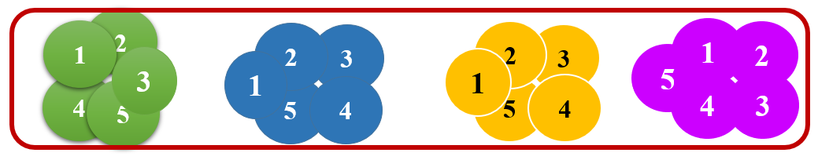
KĨ THUẬT MẢNH GHÉP
Tất cả số 1 lập thành 1 nhóm, tương tự với các số 2,3,4,5,6
Vòng mảnh ghép
…………
Số 1
Số 2
Số 3
Số 4
Bàn 1
Bàn 2
Bàn 3
Bàn 4

Slide 17
KĨ THUẬT MẢNH GHÉP
Vòng mảnh ghép
Kết thúc thời gian thảo luận
–> thành viên báo cáo
Mỗi chuyên gia giảng cho bạn về bài của mình
1
2
3
4
1
1
2
2
3
3
4
4
2
1
1
2
2
3
3
4
4
Bàn 1
Bàn 2
Bàn 3
Bàn 4

Slide 18



Cho bất đẳng thức $\text{a} \text{>} \text{b}$ và cho số thực c.
a) Xác định dấu của hiệu: $\text{(}\text{a} \text{+} \text{c}\text{) − (}\text{b} \text{+} \text{c}\text{)}$.
b) Hãy so sánh: $\text{a} \text{+} \text{c}$ và $\text{b} \text{+} \text{c}$.
Phương pháp giải:
Tính hiệu rồi so sánh với 0 để xác định dấu của hiệu.
Giải: a) Do $\text{a} \text{>} \text{b}$ nên $\text{a} \text{−} \text{b} \text{>} \text{0}$ và $\text{b} \text{−} \text{a} \text{<} \text{0}$
Ta có: $\text{(}\text{a} \text{+} \text{c}\text{) − (}\text{b} \text{+} \text{c}\text{) = }\text{a} \text{+} \text{c} \text{−} \text{b} \text{−} \text{c} \text{=} \text{a} \text{−} \text{b} \text{>} \text{0}$.
Vậy $\text{(}\text{a} \text{+} \text{c}\text{) − (}\text{b} \text{+} \text{c}\text{) }\text{>} \text{0}$.
b) Do $\text{(}\text{a} \text{+} \text{c}\text{) − (}\text{b} \text{+} \text{c}\text{) }\text{>} \text{0}$ nên $\text{a} \text{+} \text{c} \text{>} \text{b} \text{+} \text{c}$.

Slide 19

Khi cộng cùng một số vào cả hai vế của một bất đẳng thức, ta được bất đẳng thức mới cùng chiều với bất đẳng thức đã cho.

Slide 20



Cho bất đẳng thức $\text{a} \text{>} \text{b}$ và số thực $\text{c} \text{>} \text{0}$.
a) Xác định dấu của hiệu: $\text{ac} \text{−} \text{bc}$.
b) Hãy so sánh: $\text{ac}$ và $\text{bc}$
Phương pháp giải: Đặt nhân tử chung của ac với bc rồi xét hiệu
Giải
a) Do $\text{a} \text{>} \text{b}$ nên $\text{a} \text{−} \text{b} \text{>} \text{0}$.Ta có: $\text{ac} \text{−} \text{bc} \text{=} \text{(}\text{a} \text{−} \text{b}\text{)}\text{c}$
Do $\text{a} \text{−} \text{b} \text{>} \text{0,} \text{c} \text{>} \text{0}$ nên $\text{(}\text{a} \text{−} \text{b}\text{)}\text{c} \text{>} \text{0}$. Vậy $\text{ac} \text{−} \text{bc} \text{>} \text{0}$.
b) Do $\text{ac} \text{−} \text{bc} \text{>} \text{0}$ nên $\text{ac} \text{>} \text{bc}$.

Slide 21
Khi nhân cả hai vế của bất đẳng thức với cùng một số dương, ta được bất đẳng thức mới cùng chiều với bất đẳng thức đã cho.

Slide 22



Cho bất đẳng thức $\text{a} \text{>} \text{b}$ và số thực $\text{c} \text{<} \text{0}$.
a) Xác định dấu của hiệu: $\text{ac} \text{−} \text{bc}$.
b) Hãy so sánh: $\text{ac}$và $\text{bc}$
Phương pháp giải: Đặt nhân tử chung của ac với bc rồi xét hiệu
Giải
a) Do $\text{a} \text{>} \text{b}$ nên $\text{a} \text{−} \text{b} \text{>} \text{0}$. Ta có: $\text{ac} \text{−} \text{bc} \text{=} \text{(}\text{a} \text{−} \text{b}\text{)}\text{c}$
Do $\text{a} \text{−} \text{b} \text{>} \text{0,} \text{c} \text{<} \text{0}$ nên $\text{(}\text{a} \text{−} \text{b}\text{)}\text{c} \text{<} \text{0}$. Vậy $\text{ac} \text{−} \text{bc} \text{<} \text{0}$.
b) Do $\text{ac} \text{−} \text{bc} \text{<} \text{0}$ nên $\text{ac} \text{<} \text{bc}$.

Slide 23
Khi nhân cả hai vế của bất đẳng thức với cùng một số âm, ta được bất đẳng thức mới ngược chiều với bất đẳng thức đã cho.

Slide 24
Nhận xét:
- Khi cộng cùng một số vào cả hai vế của một bất đẳng thức, ta được bất đẳng thức mới cùng chiều với bất đẳng thức đã cho.
- Khi nhân cả hai vế của bất đẳng thức với cùng một số dương, ta được một bất đẳng thức mới cùng chiều với bất đẳng thức đã cho.
- Khi nhân cả hai vế của bất đẳng thức với cùng một số âm, ta được một bất đẳng thức mới ngược chiều với bất đẳng thức đã cho.

Slide 25
LUYỆN TẬP
Bài 1: BẤT ĐẲNG THỨC
Luyện tập về tính chất BĐT, liên hệ giữa thứ tự và phép cộng, liên hệ giữa thứ tự và phép nhân số dương, số âm.

Slide 26





Chứng minh:
a) $\sqrt{\text{11}} \text{−} \sqrt{\text{3}} \text{>} \sqrt{\text{10}} \text{−} \sqrt{\text{3}}$; b) với .
Phương pháp giải: Sử dụng tính chất khi cộng cùng một số vào cả hai vế của một bất đẳng thức, ta được bất đẳng thức mới cùng chiều với bất đẳng thức đã cho.
a) Do $\text{11} \text{>} \text{10}$ nên $\sqrt{\text{11}} \text{>} \sqrt{\text{10}}$ suy ra $\sqrt{\text{11}} \text{−} \sqrt{\text{3}} \text{>} \sqrt{\text{10}} \text{−} \sqrt{\text{3}}$.
Vậy $\sqrt{\text{11} }\text{−} \sqrt{\text{3}} \text{>} \sqrt{\text{10}} \text{−} \sqrt{\text{3}}$
b) Do nên .
Xét hiệu
Vậy

Slide 27



Cho $\text{a} \text{≥} \text{b}$. Chứng minh: $\text{5}\text{b} \text{−} \text{2 ≤ 5}\text{a} \text{−} \text{2}$.
Phương pháp giải: Khi nhân cả hai vế của bất đẳng thức với cùng một số dương, ta được một bất đẳng thức mới cùng chiều với bất đẳng thức đã cho.
Do $\text{a} \text{≥} \text{b}$ nên $\text{5}\text{a} \text{≥} \text{5}\text{b}$. Vậy $\text{5}\text{a} \text{−} \text{2 ≥ 5}\text{b} \text{−} \text{2}$
hay $\text{5}\text{b} \text{−} \text{2 ≤ 5}\text{a} \text{−} \text{2}$.

Slide 28
CỦNG CỐ
Bài 1: BẤT ĐẲNG THỨC
Giải quyết một số vấn đề thực tiễn gắn liền với bất đẳng thức

Slide 29



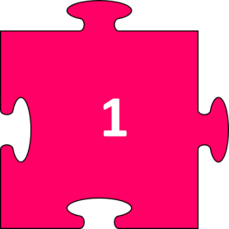

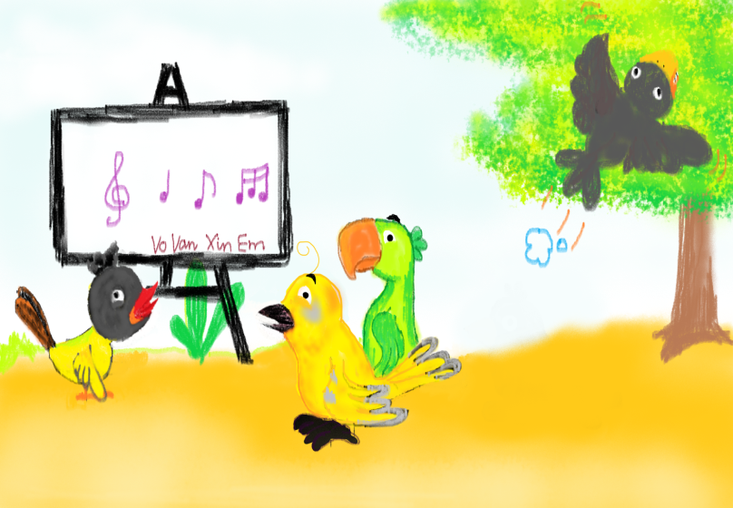






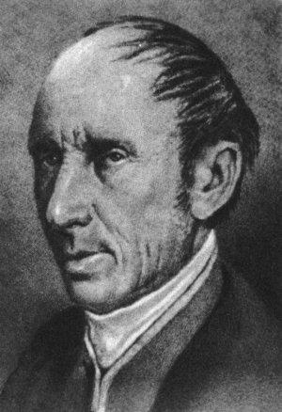





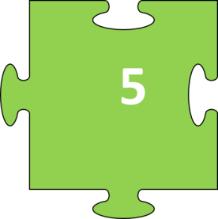




Cauchy ( 1789- 1857)

Slide 30
Luật chơi
Có 4 miếng ghép, ẩn sau đó là 1 bức tranh có liên quan tới bài học hôm nay. Nhiệm vụ của các con là sẽ lật 4 miếng ghép và tìm ra từ khóa của bức tranh được giấu. Mỗi một miếng ghép sẽ mở ra 1 góc của bức tranh. Mỗi bạn trả lời đúng sẽ được một phần quà hoặc thưởng điểm (tích).

Slide 31





Câu 1: Cho $\text{a} \text{>} \text{b}$. Chọn câu đúng?
A. $\text{2}\text{a} \text{<} \text{2}\text{b}$ B. $\text{− 2}\text{a} \text{>} \text{−2}\text{b}$
C. $\text{a} \text{:} \text{7} \text{>} \text{b} \text{:} \text{7 }$ D. $\text{a} \text{:} \text{(−7)} \text{>} \text{b} \text{:} \text{(−7)}$

Slide 32



Câu 2: Cho $\text{−5}\text{a} \text{≥} \text{−5}\text{b}$. So sánh a và b.
Đáp án:
$$\text{a} \text{≤} \text{b}$$

Slide 33
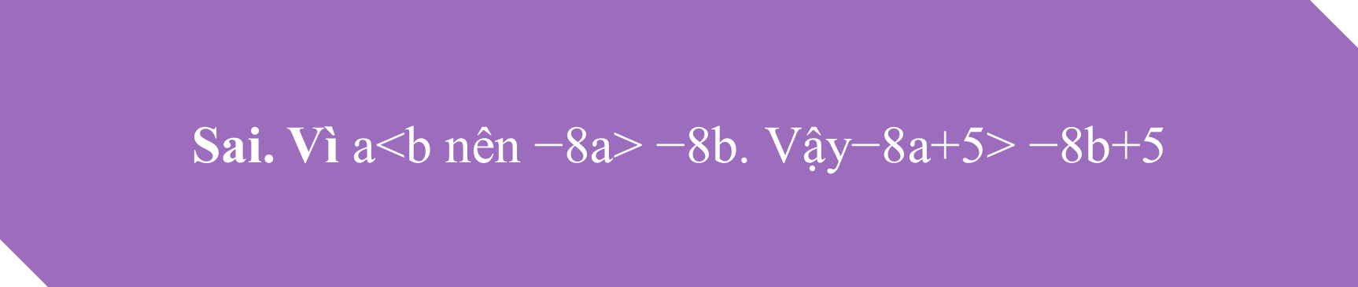

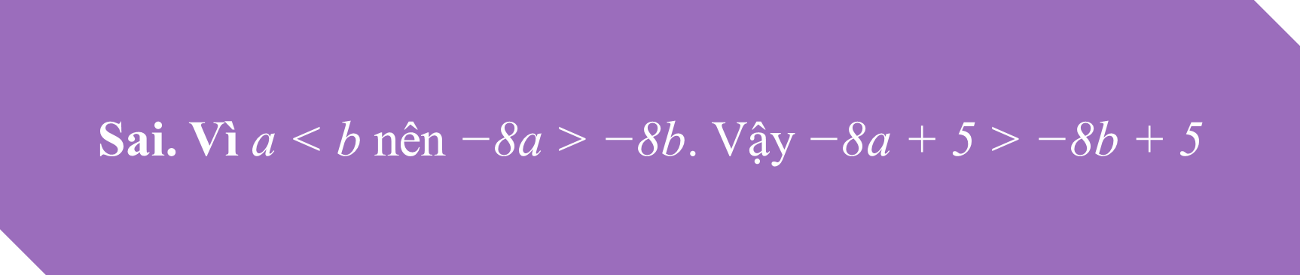
Câu 3: Trong vở của bạn Xuân có một bài tập được giải như sau: $\text{V}\text{ì }\text{a} \text{<} \text{b} \text{n}\text{ê}\text{n} \text{−8}\text{a} \text{< −8}\text{b}\text{.}$
$\text{V}\text{ậ}\text{y} \text{−8}\text{a}\text{ + }\text{5} \text{< −8}\text{b} \text{+} \text{5}$
Theo em bạn Xuân giải đúng hay sai?
Sai. Vì $\text{a} \text{<} \text{b} \text{n}\text{ê}\text{n} \text{−8}\text{a} \text{>}\text{ −8}\text{b}\text{. }\text{V}\text{ậ}\text{y} \text{−8}\text{a} \text{+} \text{5} \text{> −8}\text{b} \text{+} \text{5}$

Slide 34

Câu 4: Hãy cho biết a là số âm hay số dương nếu:
$$\text{−}\text{0,5}\text{a} \text{< −0,2}\text{a}$$
Đáp án: a là số dương

Slide 35

Câu 5:
$$\left(\text{−2003}\right)\text{.}\left(\text{−2005}\right)\text{……}\left(\text{−2005}\right)\text{.2004}$$
Điền dấu thích hợp vào chỗ trống
Đáp án: Dấu >

Slide 36

Câu 6: Khẳng định sau đúng hay sai
Đáp án: Có với mọi $x$
nên với mọi $x$
Khẳng định trên đúng

Slide 37

HOẠT ĐỘNG
VẬN DỤNG VÀ TÌM TÒI MỞ RỘNG
Cô-si (Cauchy) là nhà toán học Pháp nghiên cứu nhiều lĩnh vực Toán học khác nhau. Ông có nhiều công trình về Số học, Đại số, Giải tích … Có một bất đẳng thức mang tên ông có rất nhiều ứng dụng trong việc chứng minh các bất đẳng thức và giải các bài toán tìm giá trị lớn nhất và nhỏ nhất của các biểu thức.Bất đẳng thức Cô-si cho hai số là
$$\frac{\text{x}\text{+}\text{y}}{\text{2}} \text{≥} \sqrt{\text{xy}}$$
với Bất đẳng được gọi là bất đẳng thức giữa trung bình cộng và trung bình nhân.
Cauchy ( 1789- 1857)

Slide 38

HƯỚNG DẪN VỀ NHÀ
- Học thuộc kĩ các tính chất liên hệ giữa thứ tự đối với phép cộng, phép nhân.
- Xem lại các ví dụ.
- Làm bài tập 1,2,3 (SGK- t33)

Slide 39


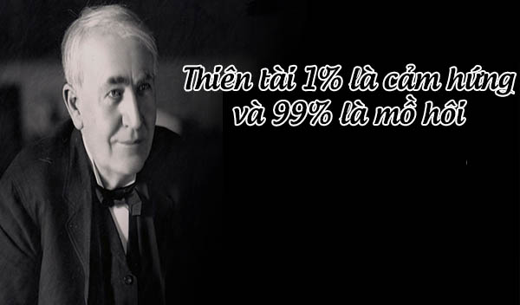
CHÀO TẠM BIỆT
VÀ CHÚC CÁC CON HỌC TỐT!

